Slide 1


Slide 2

مراحل ثبت رزومه فعالیت‌های پژوهشی طلاب
حوزه علمیه خراسان

Slide 3
ورود به سایت حوزه علمیه خراسان
https://www.hozehkh.com/DefaultNews.aspx

Slide 4
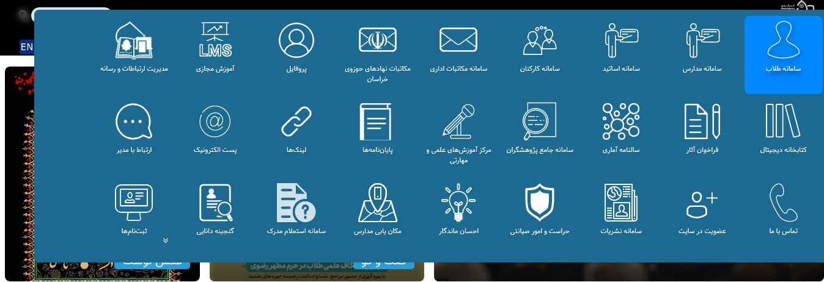
ورود به سامانه طلاب

Slide 5
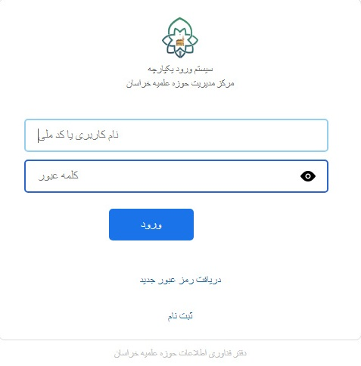
ورود به سامانه

Slide 6
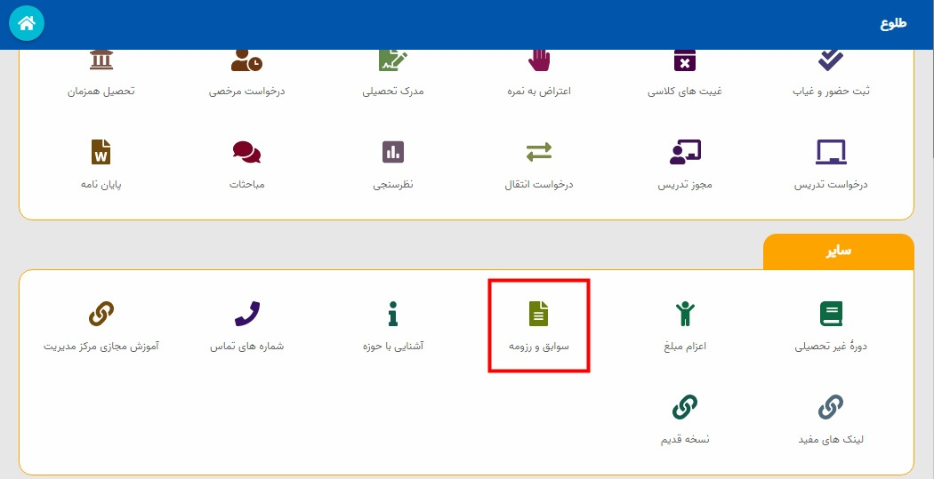
انتخاب گزینه سوابق و رزومه

Slide 7
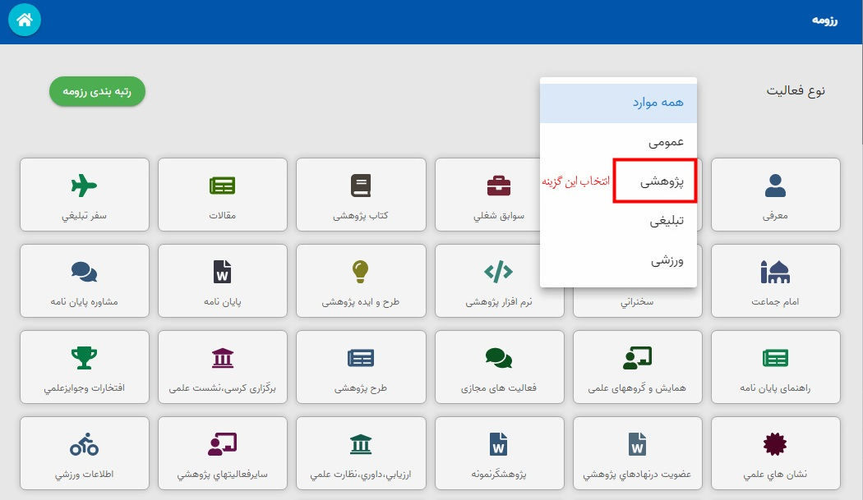
انتخاب گزینه پژوهشی به عنوان نوع فعالیت

Slide 8
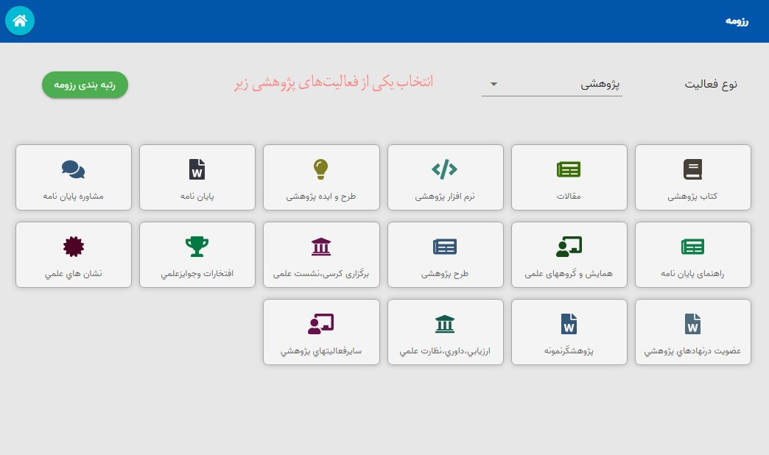
انتخاب یکی از فعالیت‌های پژوهشی

Slide 9
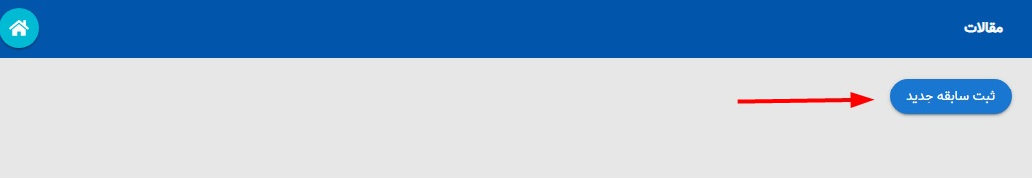
انتخاب گزینه «ثبت سابقه جدید»

Slide 10
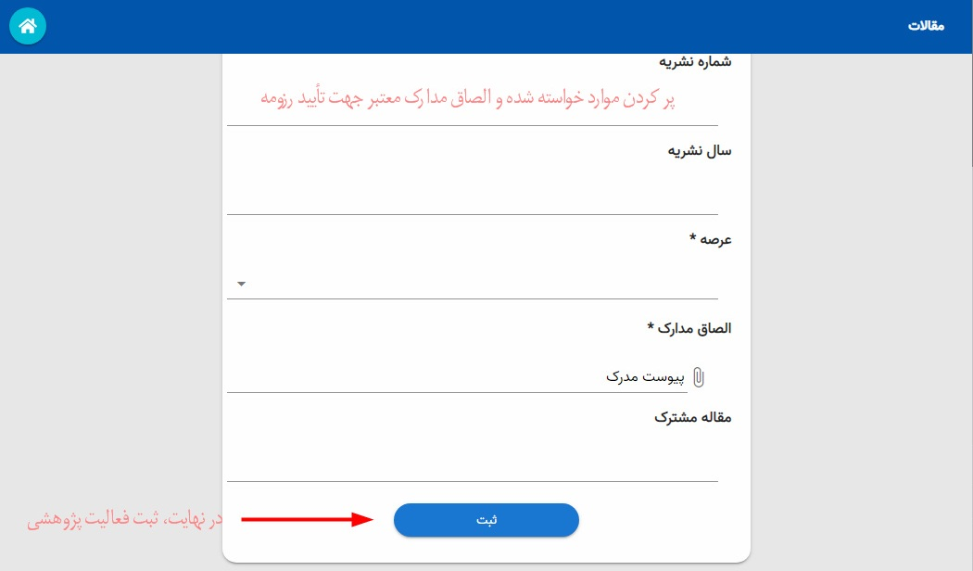
تکمیل اطلاعات خواسته شده
و الصاق مدارک معتبر جهت تأیید درخواست
و در نهایت، زدن کلید ثبت

Slide 11


